Slide 1
Môn:Đạo đức
Lớp: 5A1
Bài: Em yêu hòa bình( Tiết 1)
GV thực hiện: Vũ Thị Nghĩa
Trường Tiểu học Sài Đồng

Slide 2
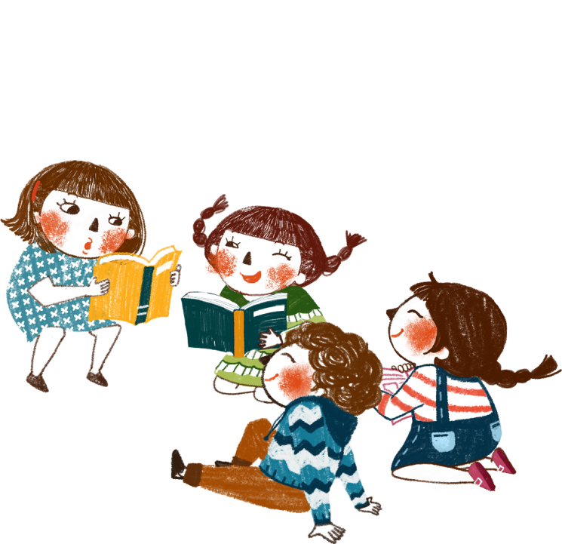
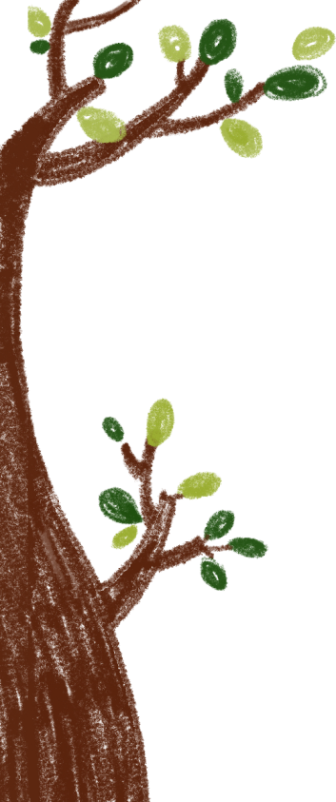





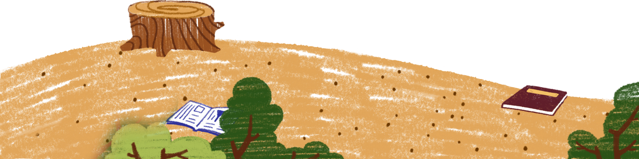
(Tiết 1)

Slide 3



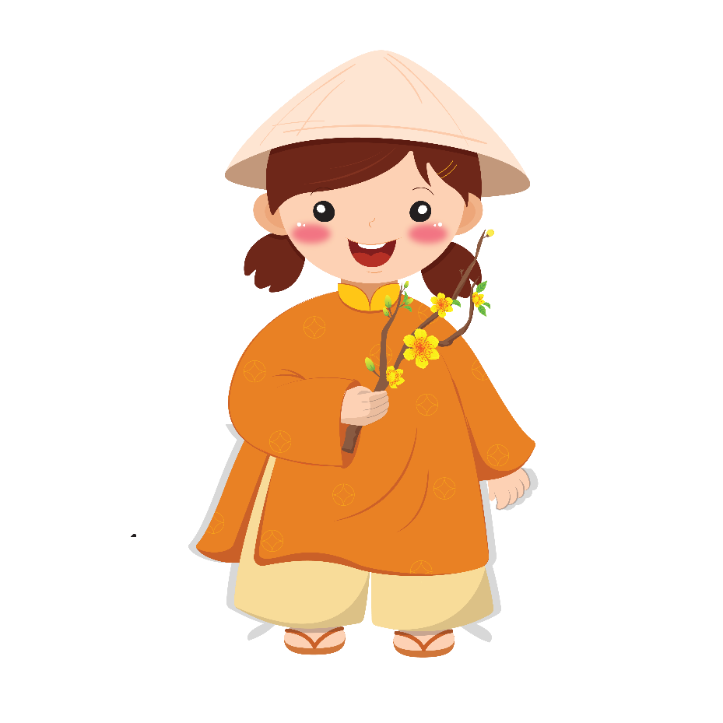
MỤC TIÊU
- Nêu được những điều tốt đẹp do hòa bình đem lại cho trẻ em.
1
2
- Nêu được các biểu hiện của hòa bình trong cuộc sống hàng ngày.
- Yêu hòa bình, tích cực tham gia các hoạt động bảo vệ hòa bình phù hợp với khả năng do nhà trường, địa phương tổ chức.
3

Slide 4




Nội dung bài học
Liên hệ thực tế
Khởi động
Khám phá
Kết nối

Slide 5

Khởi động

Slide 6
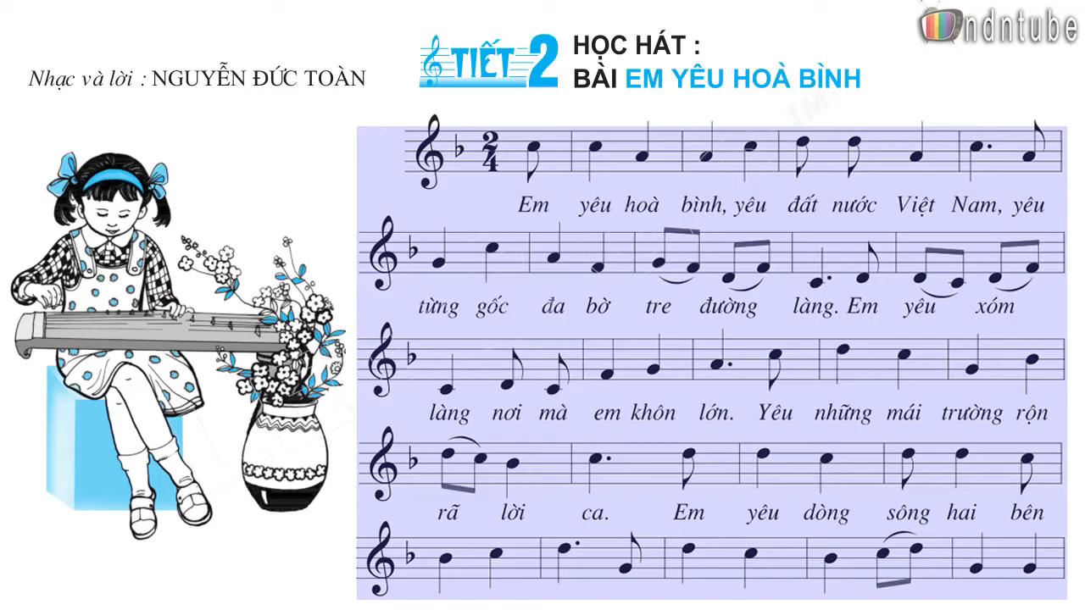

Slide 7
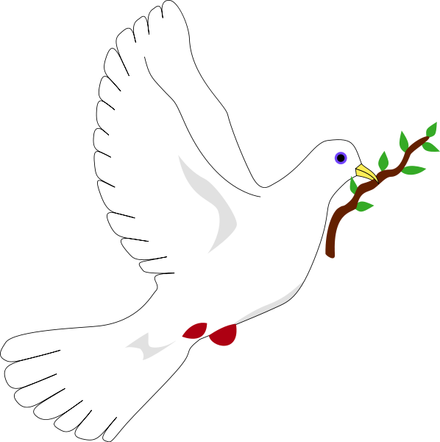

Loài chim nào là biểu tượng cho hoà bình?

Slide 8
Khám phá

Slide 9
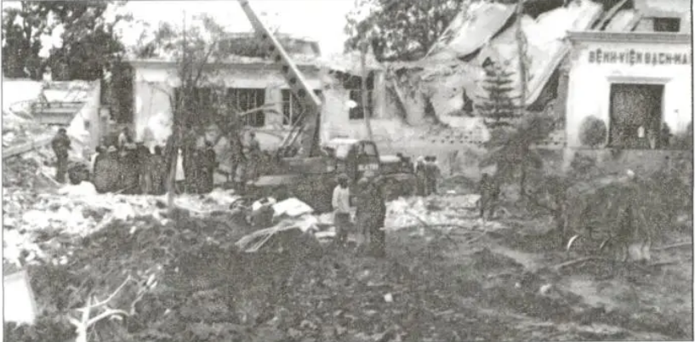
Quan sát hình ảnh
Bệnh viện Bạch Mai (Hà Nội) bị máy bay Mĩ ném bom ngày 26/12/1972

Slide 10
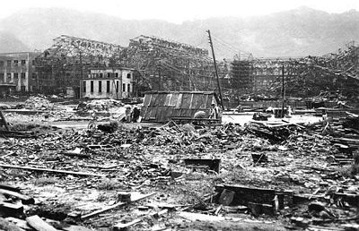
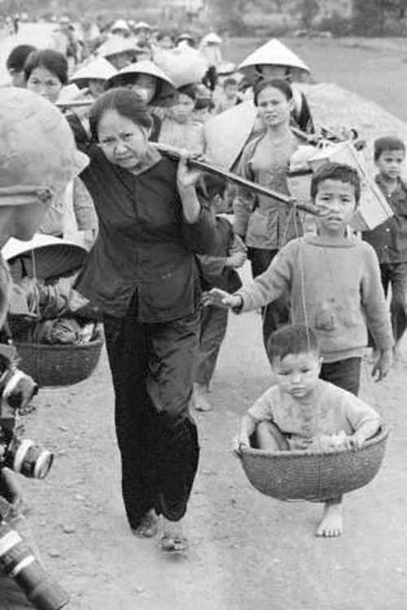
1. Em nhìn thấy những gì trong các ảnh sau ?

Slide 11
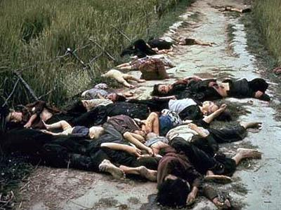
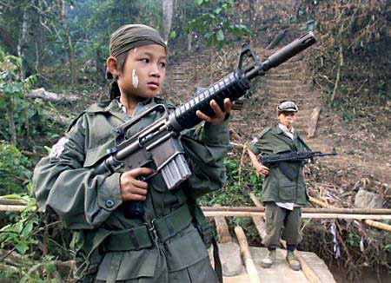
1. Em nhìn thấy những gì trong các ảnh sau ?
Cuộc thảm sát ở Mỹ Lai
Một chiến binh trẻ em trong quân đội I – rắc

Slide 12
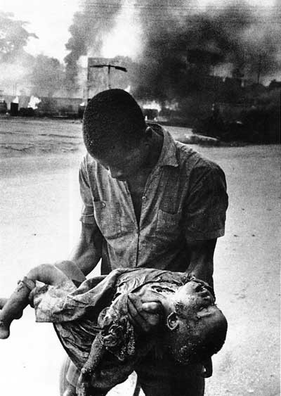
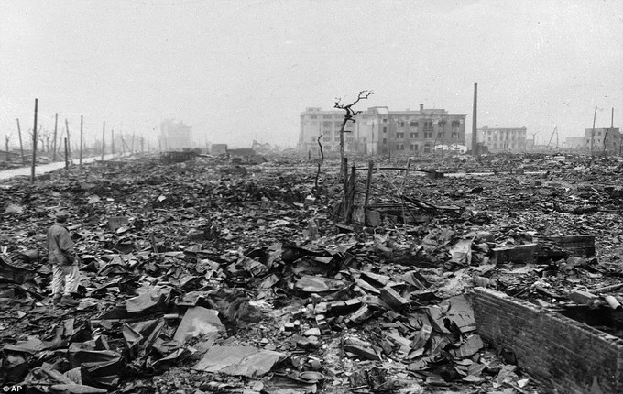
1. Em nhìn thấy những gì trong các ảnh sau ?
Trẻ em bị thiệt mạng trong cuộc không kích ở Syria
Thành phố Hi-ro-si-ma của Nhật Bản sau khi Mỹ ném bom nguyên tử 1945

Slide 13
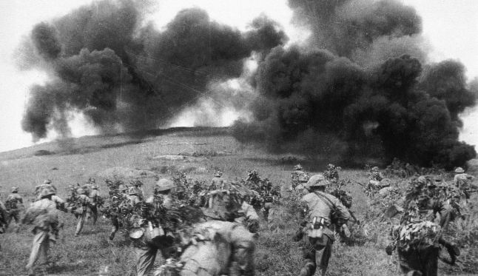
Đọc các thông tin sau:
Trong khoảng thời gian từ năm 1900 đến năm 2000, các cuộc chiến tranh và xung đột trên thế giới đã làm cho hơn 2 triệu trẻ em bị chết, hơn 6 triệu trẻ em bị thương tích, tàn phế, 20 triệu trẻ em phải sống bơ vơ do bị mất nhà cửa, hơn 300000 trẻ ở độ tuổi thiếu niên bị buộc phải đi lính, cầm súng giết người.
Cuộc chiến tranh xâm lược do đế quốc Mĩ tiến hành ở Việt Nam đã làm cho gần 3 triệu người chết; 4,4 triệu người bị tàn tật, 2 triệu người bị nhiễm chất độc da cam đang bị di chứng; nhiều thành phố, làng mạc, đường sá, di tích lịch sử và văn hóa... bị phá hủy.
Theo báo quốc tế (23/5/2002 – 29/5/2002)

Slide 14
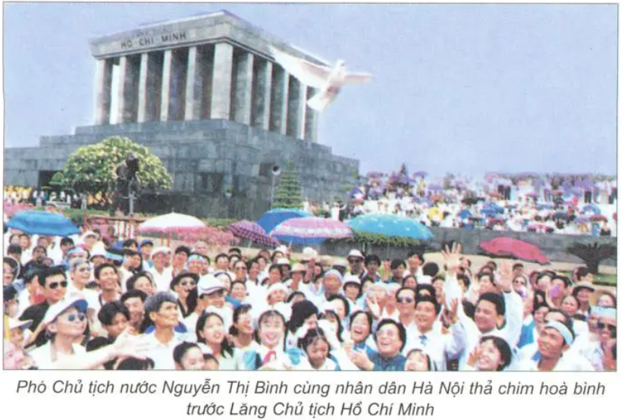
Đọc các thông tin sau:
3. Là một dân tộc yêu chuộng hòa bình, nhân dân Việt Nam luôn sát cánh cùng nhân dân tiến bộ trên thế giới trong việc bảo vệ hòa bình, chống chiến tranh.

Slide 15
* Thảo luận nhóm 4 (3 phút).
Câu 1: Em có nhận xét gì về cuộc sống của người dân, đặc biệt là trẻ em, ở các vùng có chiến tranh?
Câu 2: Chiến tranh gây ra những hậu quả gì?
Câu 3: Để thế giới không còn chiến tranh, để mọi người đều được sống trong hòa bình, chúng ta cần phải làm gì?

Slide 16
Em có nhận xét gì về cuộc sống của người dân, đặc biệt là trẻ em ở các vùng có chiến tranh?
  Người dân sống rất khổ cực. Đặc biệt là tổn thất mà trẻ em phải gánh chịu như: mồ côi cha mẹ, bị thương tích tàn phế, sống bơ vơ mất nhà nhiều trẻ em phải đi lính, cầm súng giết người…

Slide 17
Câu 2: Hậu quả của chiến tranh là:
Đổ nát
Đau thương
Nghèo
đói
CHIẾN TRANH
Chết chóc
Thất
học
Bệnh
tật

Slide 18
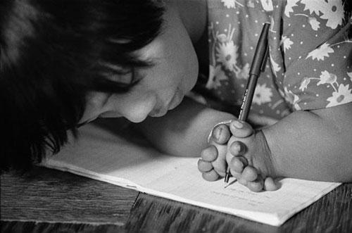
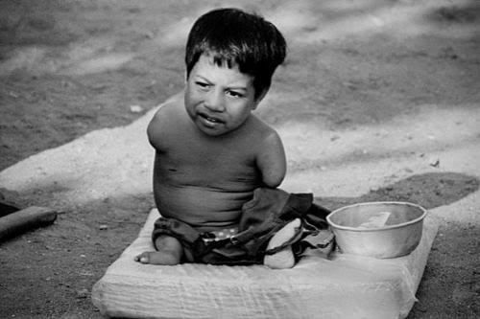
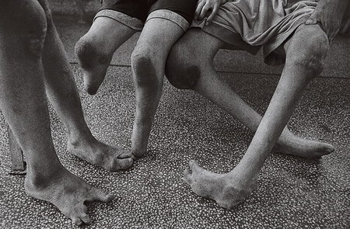
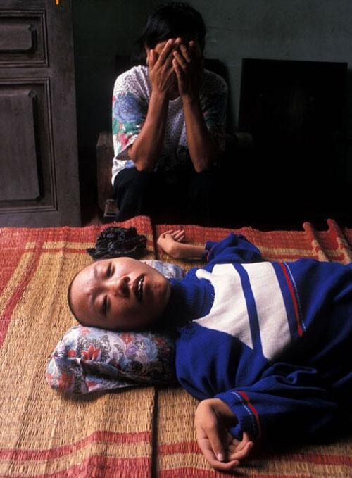
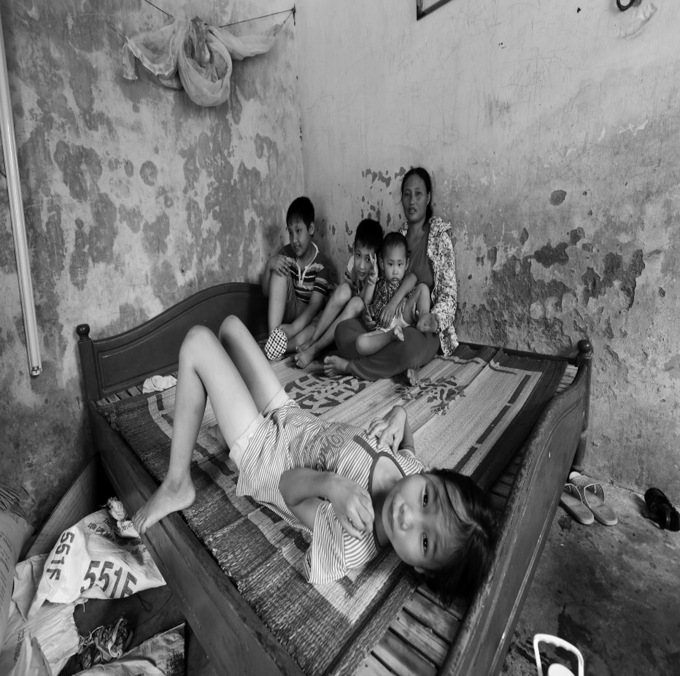
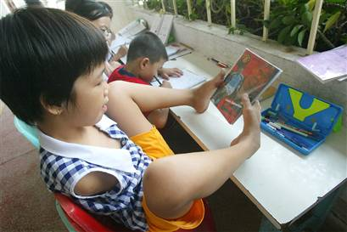
Di chứng chất độc màu da cam

Slide 19
Để thế giới không còn chiến tranh, để mọi người được sống trong hòa bình, chúng ta cần phải làm gì ?
  Sát cánh cùng nhân dân thế giới bảo vệ hòa bình, chống chiến tranh.
  Lên án, phê phán cuộc chiến tranh phi nghĩa.

Slide 20
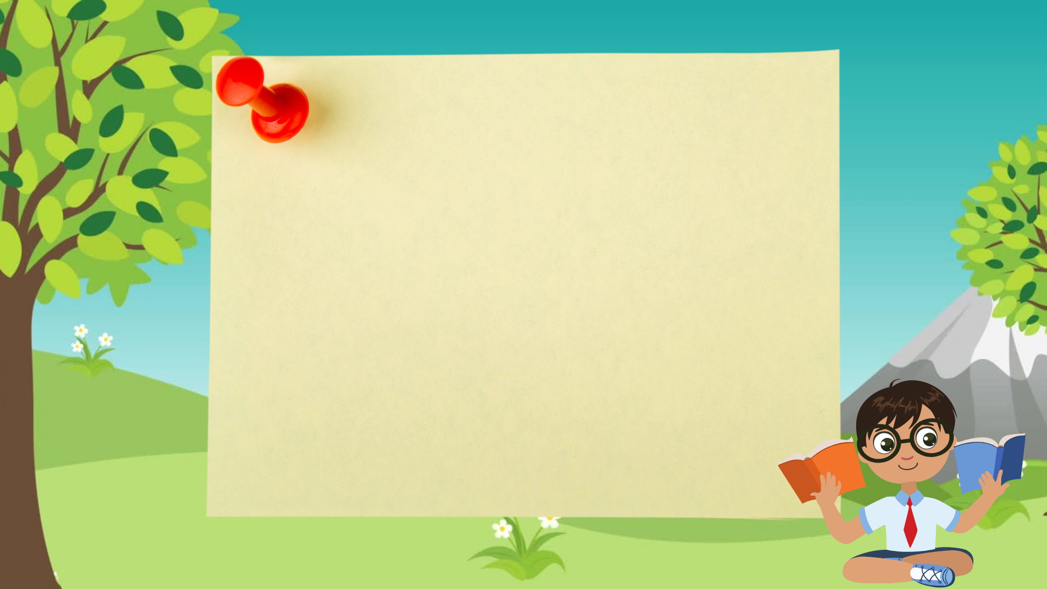
Ghi nhớ
Trẻ em có quyền được sống trong hòa bình và có trách nhiệm tham gia các hoạt động bảo vệ hòa bình phù hợp với khả năng.

Slide 21
KẾT NỐI

Slide 22

Bài tập 1: Em tán thành với ý kiến nào thể hiện lòng yêu hòa bình dưới đây ?
Chiến tranh không mang lại cuộc sống hạnh phúc cho con người.
Chiến tranh không mang lại cuộc sống hạnh phúc cho con người.
Chỉ trẻ em các nước giàu mới có quyền được sống trong hòa bình.
Chỉ nhà nước và quân đội mới có trách nhiệm bảo vệ hòa bình.
Những người tiến bộ trên thế giới đều đấu tranh cho hòa bình.
Những người tiến bộ trên thế giới đều đấu tranh cho hòa bình.

Slide 23
Bài tập 2: Những hành động, việc làm nào dưới đây thể hiện lòng yêu hòa bình
Thích chơi và cổ vũ cho các trò chơi bạo lực.
Biết thương lượng, đối thoại để giải quyết mâu thuẫn.
Biết thương lượng, đối thoại để giải quyết mâu thuẫn.
Đoàn kết, hữu nghị với các dân tộc khác.
Đoàn kết, hữu nghị với các dân tộc khác.
Thích dùng bạo lực với người khác.

Slide 24
Bài tập 3: Em biết những hoạt động vì hòa bình nào trong các hoạt động dưới đây ?
Đi bộ vì hòa bình
Vẽ tranh về chủ đề “Em yêu hòa bình”
Diễn đàn “Trẻ em vì một thế giới không còn chiến tranh”
Mít – tinh lấy chữ kí phản đối chiến tranh xâm lược
Viết thư, gửi quà tặng ủng hộ trẻ em và nhân dân các vùng có chiến tranh
Giao lưu với thiếu nhi quốc tế
Viết thư kết bạn với thiếu nhi các địa phương khác, các nước khác
* Em đã tham gia những hoạt động nào trong các hoạt động trên?

Slide 25
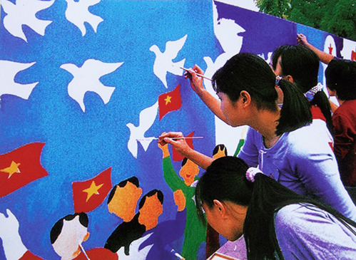
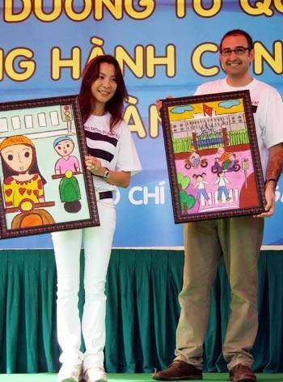
Vẽ tranh vì hòa bình

Slide 26
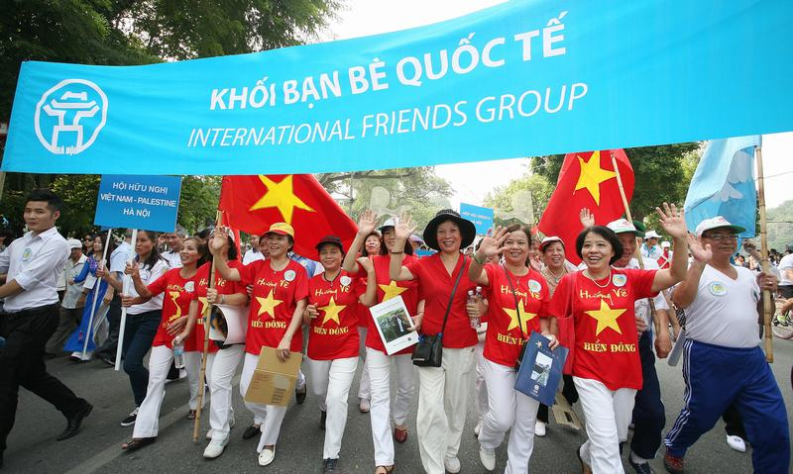
Đi bộ vì hòa bình

Slide 27
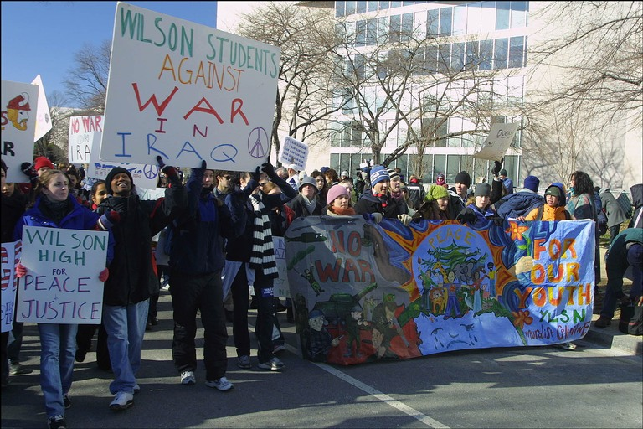
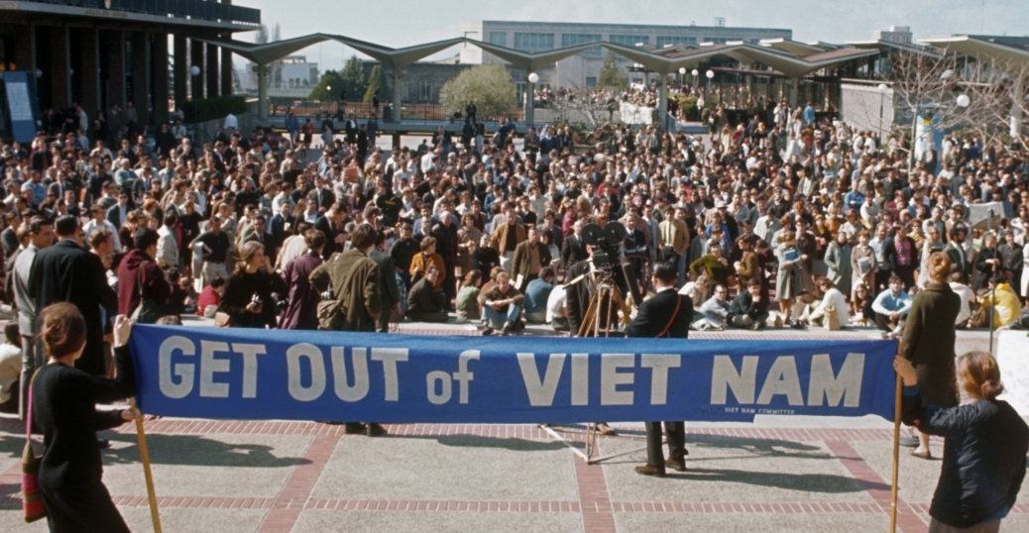
Mít tinh, phản đối chiến tranh phi nghĩa

Slide 28
MỤC TIÊU
- Nêu được những điều tốt đẹp do hòa bình đem lại cho trẻ em.
1
2
- Nêu được các biểu hiện của hòa bình trong cuộc sống hàng ngày.
- Yêu hòa bình, tích cực tham gia các hoạt động bảo vệ hòa bình phù hợp với khả năng do nhà trường, địa phương tổ chức.
3

Slide 29


